Slide 1
Đạo đức

Slide 2
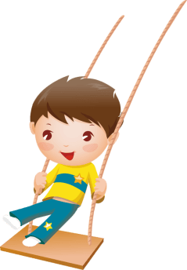
目
HOẠT ĐỘNG
Khởi động
1
Khám phá
2
Luyện tập
3
Vận dụng
4

Slide 3
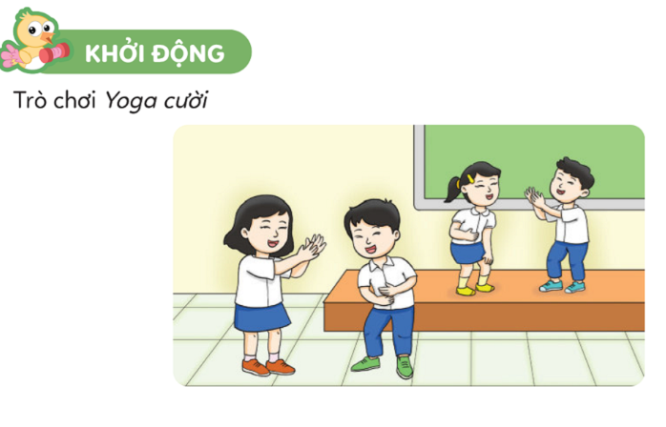
Chỉnh sửa bởi ĐỒ DÙNG DẠY HỌC MIKI

Slide 4
Đạo đức
Bài 10: Thể hiện cảm xúc cá nhân
(Tiết 1)

Slide 5
Khám phá
2

Slide 6
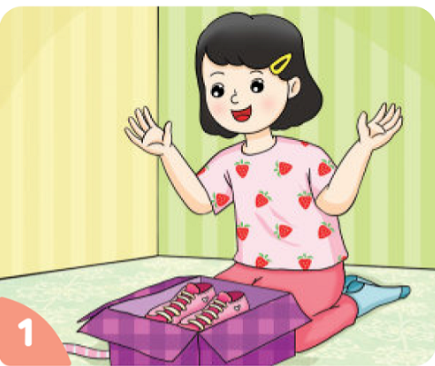
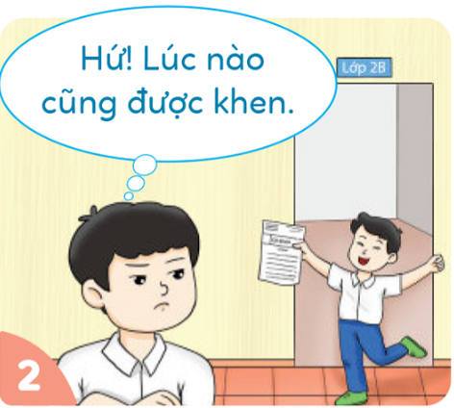
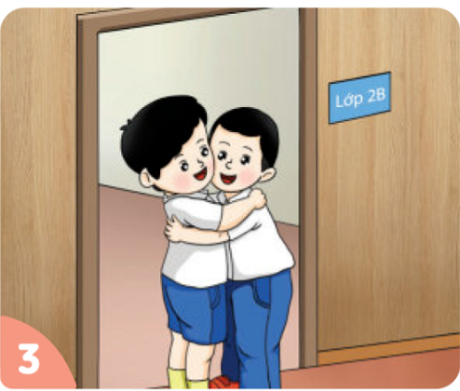
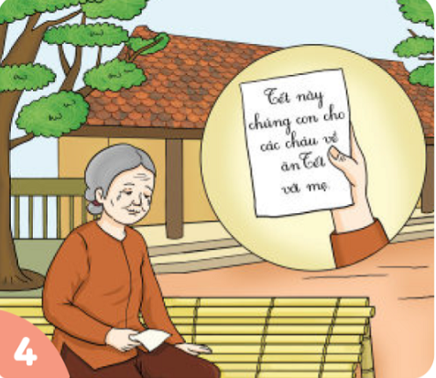
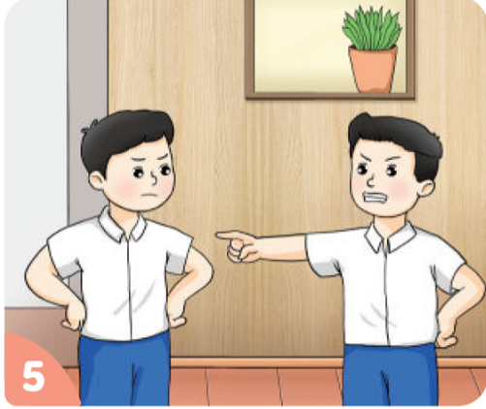
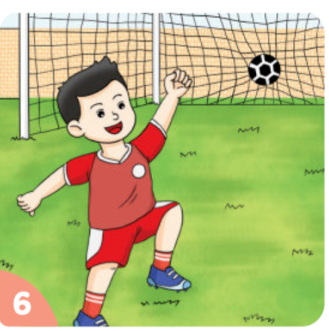
Hoạt động 1: Thể hiện cảm xúc những người xung quanh.

Slide 7
Vui vẻ

Slide 8
Khó chịu

Slide 9
Vui vẻ

Slide 10
Vui, hạnh phúc

Slide 11
Bực tức, khó chịu

Slide 12
Vui mừng

Slide 13
Có rất nhiều cảm xúc khác nhau mà con người thể hiện trong cuộc sống hằng ngày. Đó có thể là cảm xúc tích cực, cũng có thể là cảm xúc tiêu cực. Chúng ta cần có suy nghĩ và hướng đến cảm xúc tích cực.

Slide 14
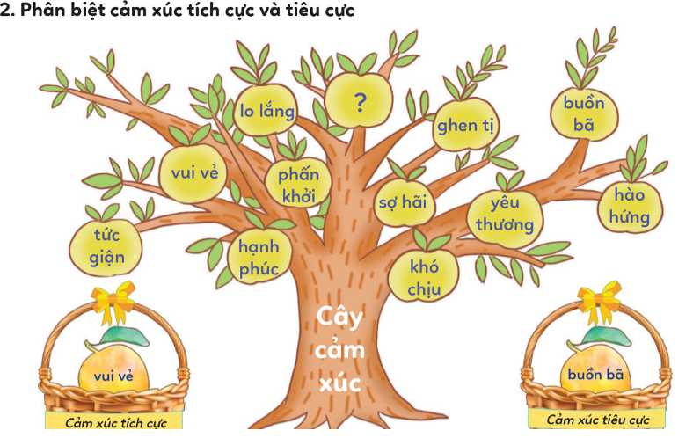

Slide 15
2. Phân biệt cảm xúc tiêu cực và tích cực
Lo lắng
Phấn khởi
Sợ hãi
Vui vẻ
Buồn bã
Hạnh phúc
Yêu thương
Tức giận
Cảm xúc
tích
cực
Cảm xúc
tiêu cực
Khó chịu
Ghen tị
Hào hứng

Slide 17
2
Cảm xúc tích cực có nhiều tác dụng khác nhau đối với bản thân mỗi người và người xung quanh.
+ Lợi ích 1: Bản thân thấy khỏe mạnh hơn.
+ Lợi ích 2: Bản thân cảm thấy thoải mái, làm việc hiện quả và học tập tốt hơn.
+ Lợi ích 3: Được bạn bè tin yêu, quý mến.
+ Lợi ích 4: Mọi người vui lây….

Slide 18
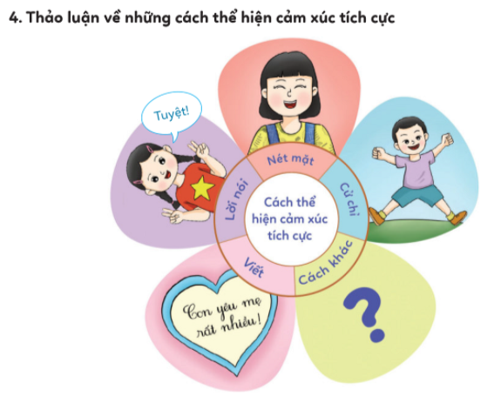
Cười
Dí dỏm vui vẻ…
Nhảy lên vui sướng ...
Viết ra những lời đầy cảm xúc hạnh phúc, thích thú, phấn khởi ...

Slide 19
Cảm ơn

